Slide 1
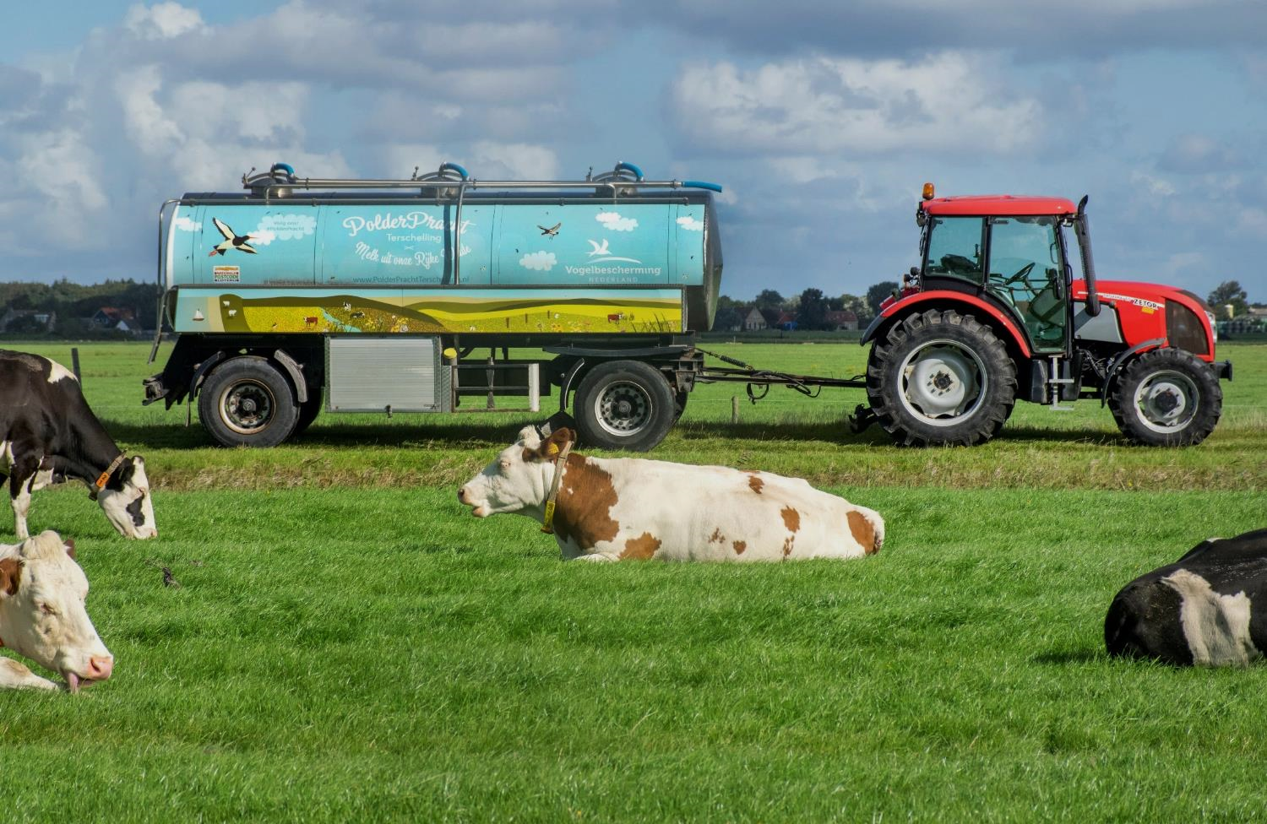

Webinar
Dinsdag 19 mei 2020
14:00 – 17:00 uur
Greener Future for Young Farmers
CAP 2018/C 395/ 03
Greener future for young farmers

Slide 2

Natuurinclusieve landbouw
Wat is het, waarom is het belangrijk en welke niveaus zijn er?
Anne van Doorn, Wageningen Environmental Research

Slide 3
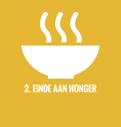

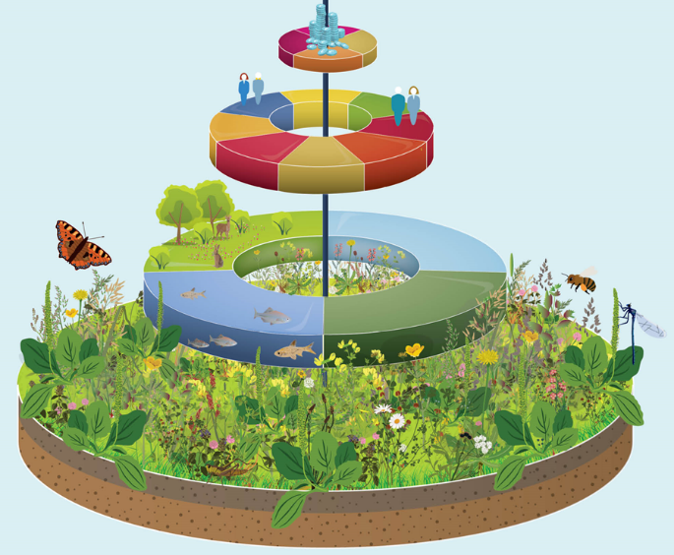
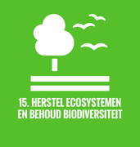



Belangrijke doelen voor 2030 (SDG’s)
© FELIXX/WWF NL

Slide 4
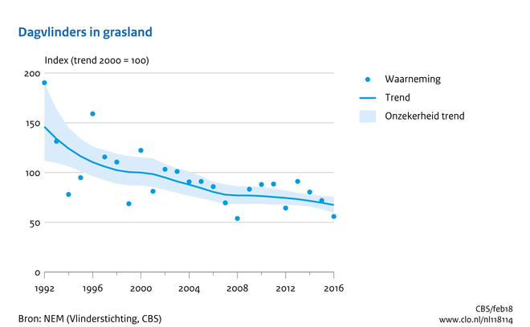
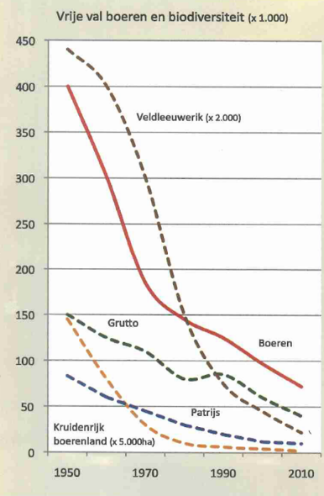
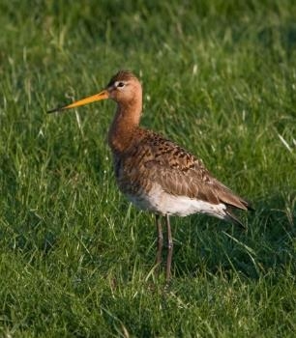
Negatieve trends in biodiversiteit op het boerenland

Slide 5
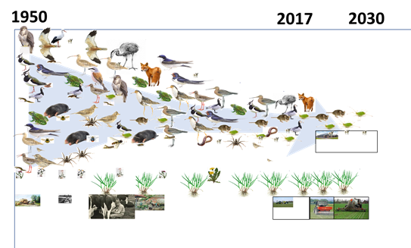
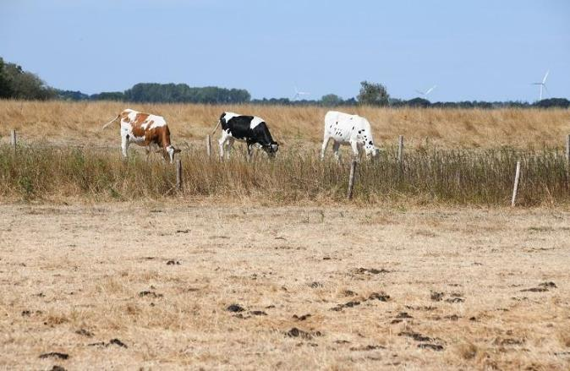
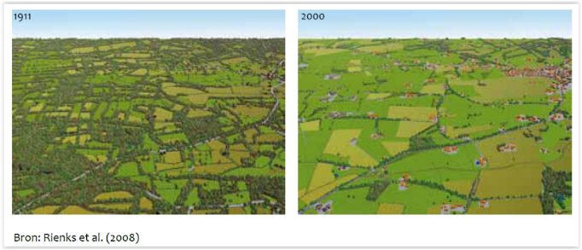
Urgentie
Verlies van diversiteit: in de bodem, in rassen en gewassen, aan soorten en in het landschap
Klimaatverandering vergroot noodzaak van vitale & veerkrachtige agro-ecosystemen -> diversiteit nodig
Maatschappelijke & financiële waardering voor boeren & voedselproductie

Slide 6
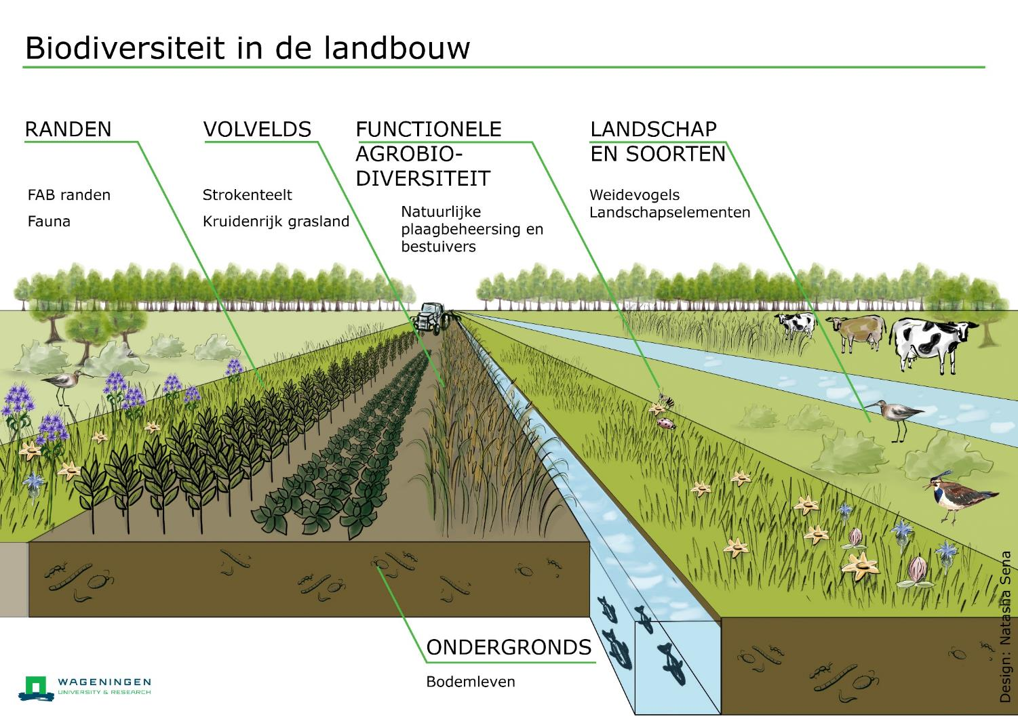

Slide 7
NIL = Omdenken van de rol van ecologie in de bedrijfsvoering
Boeren met biodiversiteit voor veerkrachtige agro-ecosystemen:
  ecologie als basis
  diversiteit een sleutelkenmerk:
    in ras & gewas,
    in soorten en
    in ecosystemen / landschappen
In essentie:
  Benutten van functionele agro-biodiversiteit (gezonde biodiverse bodem, diversiteit in gewassen, FAB-randen )
  Door benutting van natuurlijke processen -> minder impact op de omgeving
  Zorg voor soorten & landschap (niet direct functioneel v voedselproductie)
natuurinclusieve landbouw: ecologie & biodiversiteit als de basis
© FELIXX/WWF NL

Slide 8
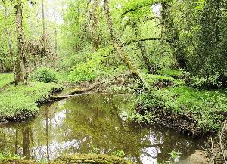
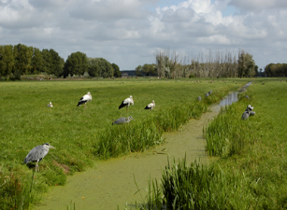
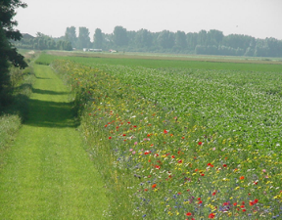
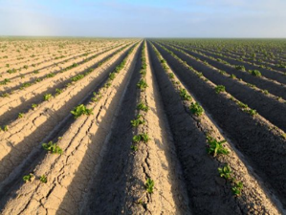
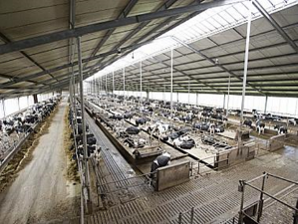
Natuur & landbouw: scheiden vs verweven
Land sparing (scheiden)
Land sharing (verweven)
Voedsel productie
Biodiversiteit
Provisiong ecosystem services
Puur natuur natuurinclusieve landbouw intensieve landbouw

Slide 9
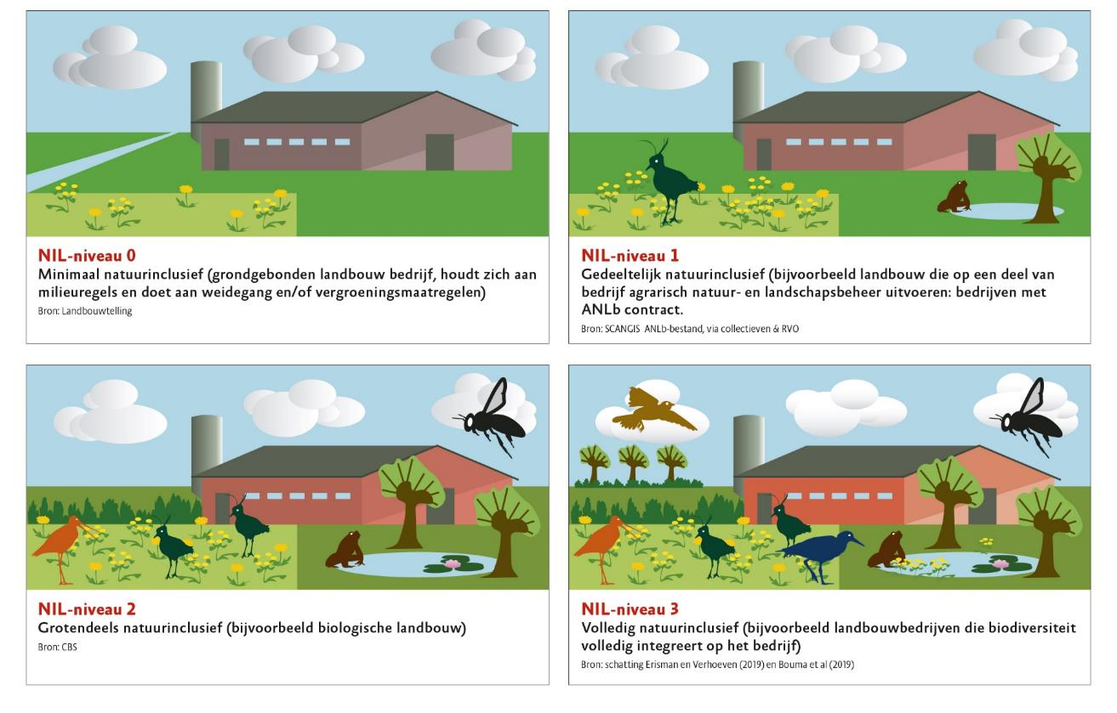
Vier niveaus van natuurinclusieve landbouw

Slide 10
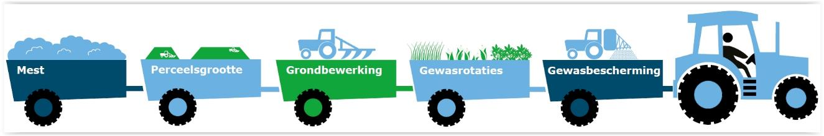
En nu...concreet: maatregelen Akkerbouw
Niet-kerende of minimale grondbewerking
Verruimen van bouwplan, meer granen.
Reductie chemische gewasbeschermingsmiddelen
Gebruik ruige mest, minder kunstmest
Bloemrijke (FAB) akkerranden / wintervoedselveldjes aanleggen
Behoud, onderhoud en aanleg landschapselementen
Akkerbouwer Wim Stegeman Lelystad:
10 jr NKG, FAB-randen, vogelakkers

Slide 11
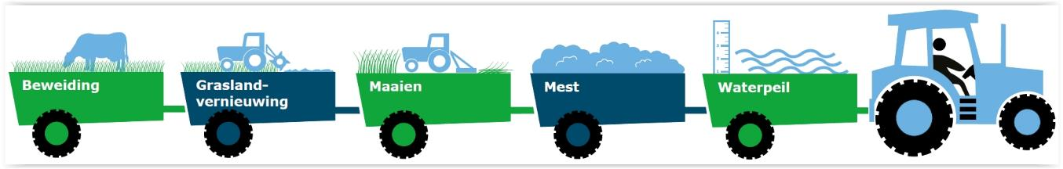
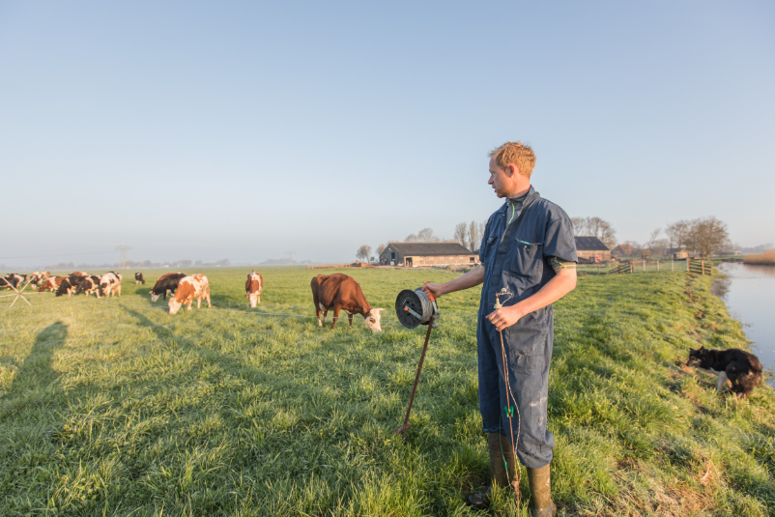
Maatregelen Grasland
Weidegang
Kruidenrijk blijvend grasland
Aangepast maaibeleid (gefaseerd en uitgesteld, van binnen naar buiten)
Gebruik van ruige mest
Waterpeil verhogen – tijdelijk in het voorjaar
Behoud, onderhoud en aanleg landschapselementen
Melkveehouder Jaring Brunia Raerd (Fr):
39 ha, 64 koeien, volledig grasgevoerd, kruidenrijk gras, weidevogelbeheer,
Notes:
En dan welke maatregelen zijn er dan voor natuurinclusieve melkveehouderij ?
Weidegang brengt automatisch diversiteit aan in het grassland, begrazing veroorzaakt diversiteit in planten, relief in de grasmat en koeievlaaien zijn een paradijs voor insecten.
Kruidenrijk grasland is een van de belangrijkste onderdelen van de FAB op een mvh: kruidenrijke grasland zijn oude graslanden, weinig grondbewerking, goed voor organisch stof gehalte & bodembiodiversiteit. Kruidenrijk grasland is goed voor diergezondheid, beter bestand tegen droogte, dus stabieler in de productie.
Aangepast maaibeleid goed voor de weidevogels en andere beesten
Ruige stalmest, ook weer goed voor organsiche stof, en bodemleven
Waterpeil verhoging , ook belangrijk voor de weidevogels,

Slide 12
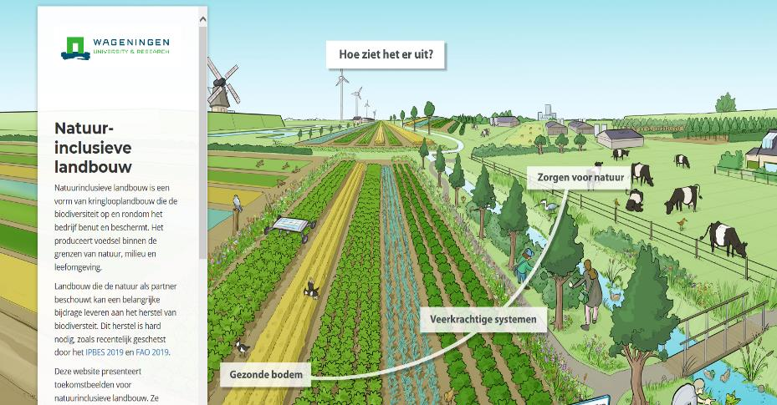
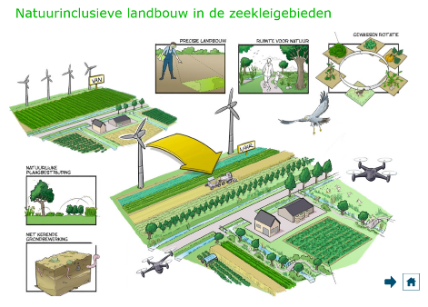
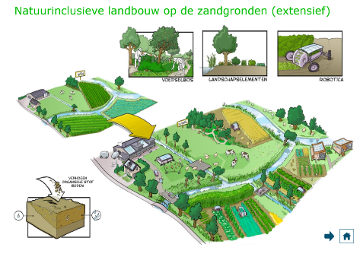

Willen weten hoe dat er in de toekomst uit kan zien?
https://www.wur.nl/nl/Onderzoek-Resultaten/Onderzoeksinstituten/Environmental-Research/show-wenr/Toekomstbeelden-natuurinclusieve-landbouw.htm
Anne.vandoorn@wur.nl
@annemvandoorn

